Slide 1
INTERVJU

Slide 2
HER ER VI I FORSKNINGSPROSESSEN
1.Hva skal undersøkes
Forsknings-spørsmål, problemstilling, hypotese
Hva vil vi finne ut?
2.Søke litteratur
Finne ut mer om samme tema
Hva har andre funnet ut om temaet?
3. Planlegge
Bestemme hvordan vi skal undersøke og analysere og hvem vi kan spørre.
Hva skal planen for forskningen inneholde?
4. Data- innsamling
Observasjon, intervju eller spørreskjema
Hvordan skal vi samle inn informasjon
5. Analysere
Sortere, ordne data i system
Hva har vi funnet ut og hvordan kan vi vise frem dette på en best mulig måte?
6. Diskusjon
Oppsummere, sammenlikne og kritisere
Hvor viktig er kunnskapen vi har funnet. Hvem er den viktig for. Hvordan kan den brukes?
7.Formidle
Presentere og fortelle videre
Hvordan kan andre bli kjent med det vi har funnet ut?

Slide 3
… OG HER ER VI PÅ FISKEN

Slide 4
VI SNAKKER SAMMEN
Har du blitt intervjuet noen gang?
Hvordan var det å bli intervjuet?

Slide 5
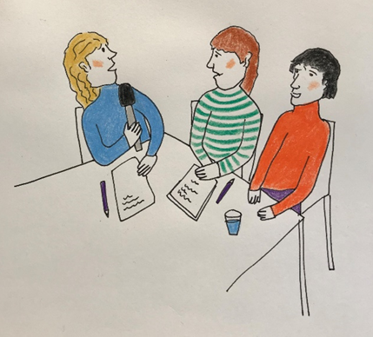
INTERVJU
Et intervju er en samtale med en eller flere personer om et tema som opptar begge.
Vi vil høre hva de vi intervjuer mener om et tema, eller om erfaringer de har.
Vi er opptatt av deres opplevelser, tanker og meninger om ett tema.
Spørsmålene i intervjuet er laget ut fra annen forskning, litteratur, observasjoner eller nyheter.
Ill. Mari Ø. Kjøll

Slide 6
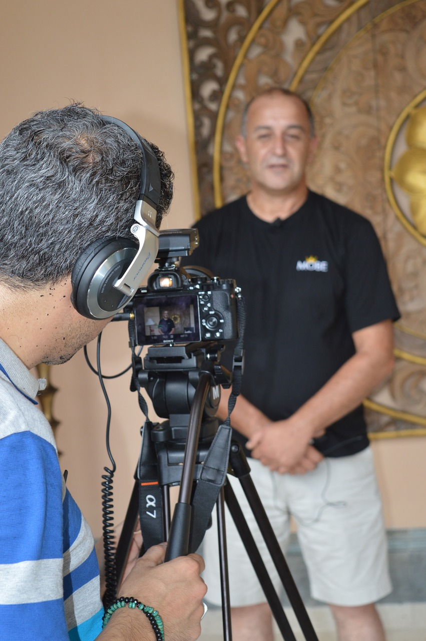
INFORMANT
Personen vi intervjuer, er det vanlig å kalle informant
En informant er en som gir oss informasjon. En som vil gi oss opplysninger vi selv ikke har svar på.
Nye opplysninger gjør at vi finner svar på forskningsspørsmålene i undersøkelsen

Slide 7
HVA ER EN INTERVJUGUIDE?
En plan som viser hvordan du vil gå frem i intervjuet.
Inneholder temaer du vil undersøke .
Inneholder godt formulerte spørsmål i rekkefølge.
Når du skal lage en intervjuguide må du tenke gjennom
Hva som er tema for undersøkelsen.
Hva som er formålet med intervjuet.
Hvordan intervjuet skal gjennomføres.
Notes:
Oftest i kvalitativ forskning , bruker vi intervjuguider. En intervjuguide….

Slide 8
INTERVJUGUIDE
Inneholder tydelige spørsmål i en rekkefølge
åpne spørsmål
eller
lukkede spørsmål
Rekkefølgen av spørsmål skal gjøre det lettere å svare.

Slide 9
EKSEMPEL PÅ EN INTERVJUGUIDE
Opplysninger om informant (personen du intervjuer):
Bosted: Kjønn: Alder:
Hvordan har fritiden din vært i tiden med covid-19?
Hjelpespørsmål:
Har det vært noen forandringer? Dersom personen svarer ja, spør om hvilke forandringer.
Hvordan er det nå?
Hvordan synes du fritiden din er i dag, kan du gjøre det du har lyst til? Når personen har svart ja, nei eller vet ikke, kan du spørre om hva personen har lyst til.
Har du vært aktiv på andre områder under covid-19 enn det du pleier?

Slide 10
LA OSS SE PÅ ET INTERVJU
https://www.tvbra.no/home/bra-svafr-trondheim/
Hva er tema?​
Hvem spør han?​
Hvorfor spør han?​
Hvordan spør han?

Slide 11
HVA ER VIKTIG Å PLANLEGGE FØR INTERVJUET?
Innhent samtykke og fortell samtidig hvorfor intervjuet gjøres.
Lag en intervjuguide:
Skriv ned hva som skal sies før intervjuet starter.
Lag spørsmålene.
Planlegg lengden på intervjuet.
Finn tid som passer.
Avtal stedet for intervjuet.

Slide 12
SKAP DE BESTE OMGIVELSENE FOR INTERVJUET
Er dere i rolige omgivelser?
Er det andre mennesker omkring dere som kan forstyrre?
Bråk fra naborommet?
Er alle forstyrrelser fjernet?
Mobil avslått og lagt bort?

Slide 13
I BEGYNNELSEN AV INTERVJUET
Snakk litt om løst og fast
bli litt kjent med informanten og forsøk å gi trygghet.
si at ingen svar er riktige eller feil, alle svar er bra nok i intervjuet.
Minn informanten på hvorfor du gjør intervjuet og hvordan svarene skal brukes
Fortell hvordan intervjuet gjøres
Bruker du opptaker?
Skriver du ned svarene?
Pauser?
Fortell at de kan si fra om at spørsmålet er vanskelig hvis de ikke forstår det
Si tydelig ifra når du starter med spørsmålene

Slide 14
UNDER INTERVJUET
Gjør det du kan for at informanten skal føle seg trygg.
Kanskje informanten ønsker å ha noen sammen med seg?
Andre som lytter til intervjuet bør sitte bak informanten.
Vis at du er interessert i informanten og svarene som gis.
Det skal være gøy å svare på spørsmålene.
Informanten skal oppleve at svarene er viktige.
Bruk ord som informanten forstår.
Bruk forståelige ord.

Slide 15
ETTER INTERVJUET
Takk informanten for svarene og tiden som er brukt.
Avtal med informanten om han/hun ønsker opplysninger om undersøkelsen i etterkant.

Slide 16
SKRIVE NED ETTER INTERVJUET
Rett etter intervjuet er det lurt å skriv ned egne tanker, inntrykk og observasjoner fra intervjuet.
Om dere er flere sammen i intervjuet kan dere snakke gjennom inntrykkene av intervjuet sammen.
Var det noe rundt dere som kunne påvirket svaret personen ga? For eksempel høye lyder, andre mennesker eller at det var veldig varmt eller kaldt i rommet.

